Slide 1
אוטומטים ושפות פורמליות
Automata and formal languages

Slide 2
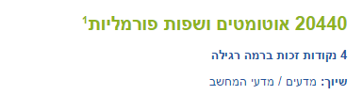
פרטים על הקורס

Slide 3
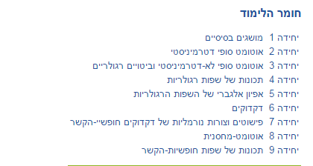
חומר הלימוד

Slide 4
מושגים בסיסיים
- ∑ היא קבוצה סופית לא ריקה של אותיות סימנים או תווים.
W - רצף סופי של אותיות מהקבוצה.
אם מילה מכילה רק אותיות מהקבוצה או מהאלפבית נהוג לומר שהיא מעל הקבוצה הוא האלפבית.

Slide 5
מקורות
https://www.youtube.com/watch?v=6yh3FLKgAGQ&list=PLwiR1EtuZ85ZVOAMerPSxEtGN8BaTzD-k
https://www.youtube.com/playlist?list=PL-V71TwkfSt1-643cfB0ku4yzkzbag_zo
https://www.youtube.com/watch?v=FNyRkNzOFXs
http://www.studenteen.org/automata.pdf
http://automata.eitan.ac.il/indexaut.php?page=0002&width=1280&height=1024
https://he.wikibooks.org/wiki/%D7%90%D7%95%D7%98%D7%95%D7%9E%D7%98%D7%99%D7%9D_%D7%95%D7%A9%D7%A4%D7%95%D7%AA_%D7%A4%D7%95%D7%A8%D7%9E%D7%9C%D7%99%D7%95%D7%AA/%D7%A9%D7%A4%D7%95%D7%AA_%D7%A4%D7%95%D7%A8%D7%9E%D7%9C%D7%99%D7%95%D7%AA

